Slide 1
Clil kurz - Brighton
Let’s CLIL
(2018-1-CZ01-KA101-047129)
29.9. – 12.10.2019

Slide 2
Tento projekt je realizován za finanční podpory programu Erasmus+ Evropské unie.

Slide 3
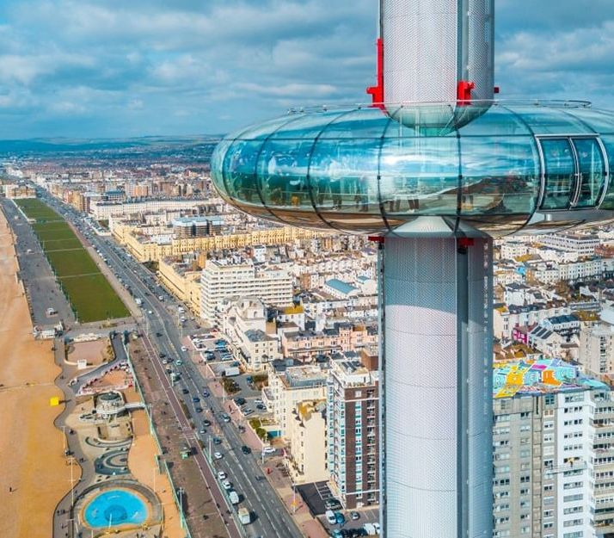
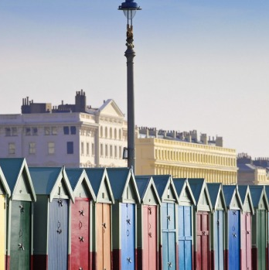
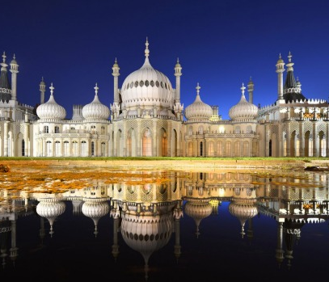
Brighton
Krásné pobřežní město Anglie
Turistická destinace
Množství jazykových škol

Slide 4
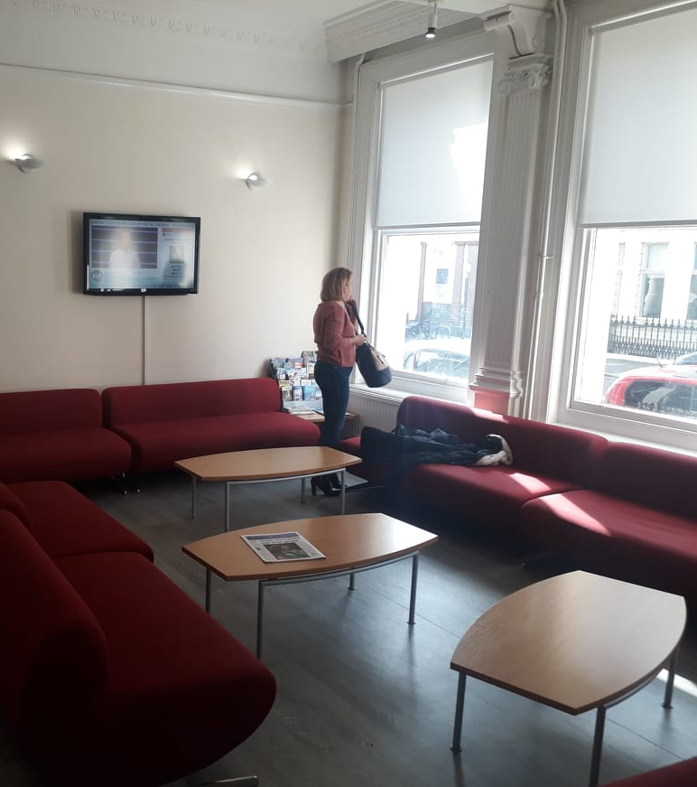
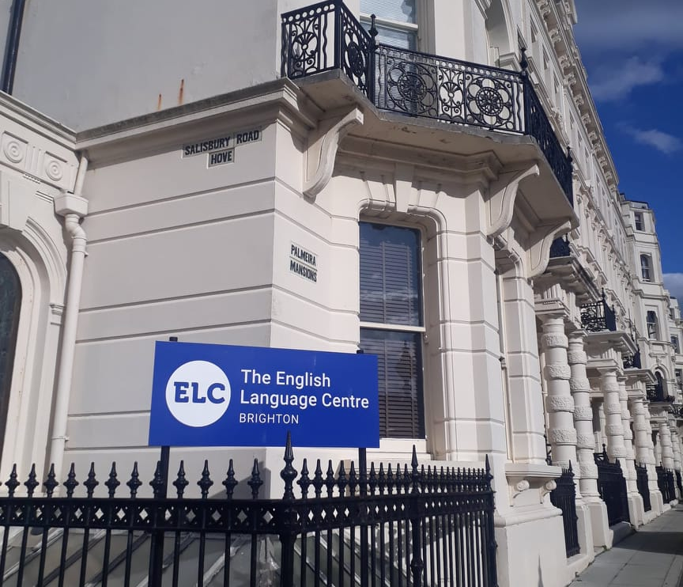
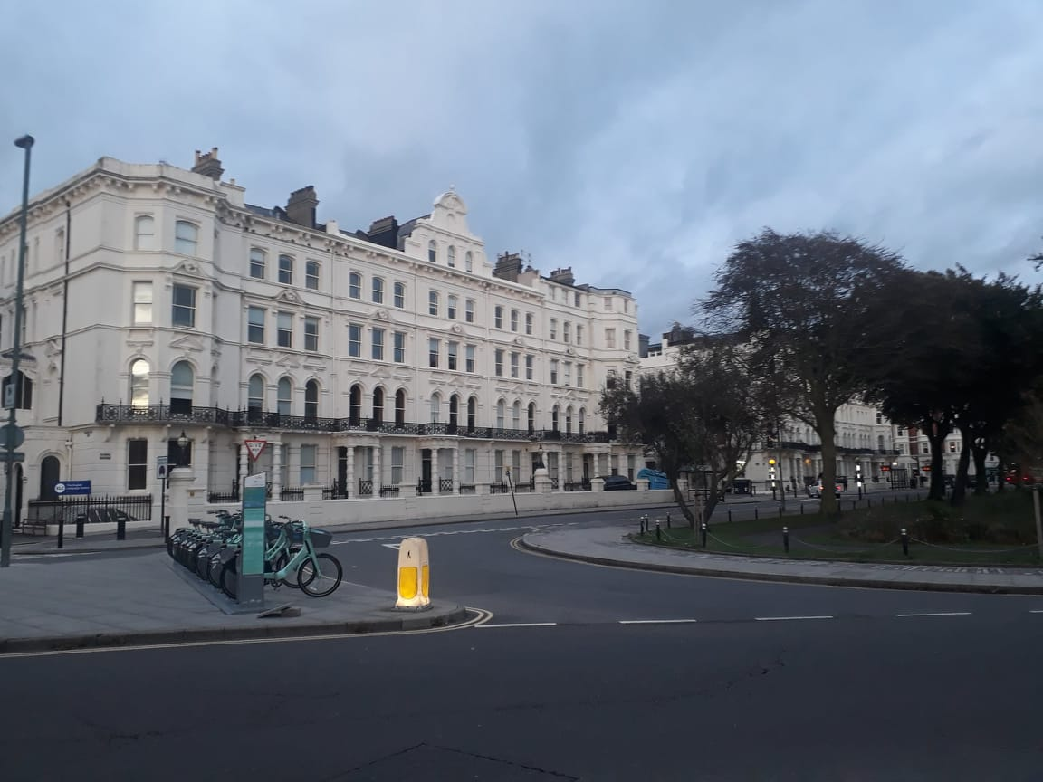
The English language centre
Nezisková organizace
Moderní vybavení v historických prostorech
Hodnoty – kvalita, inovace, respekt, spolupráce

Slide 5
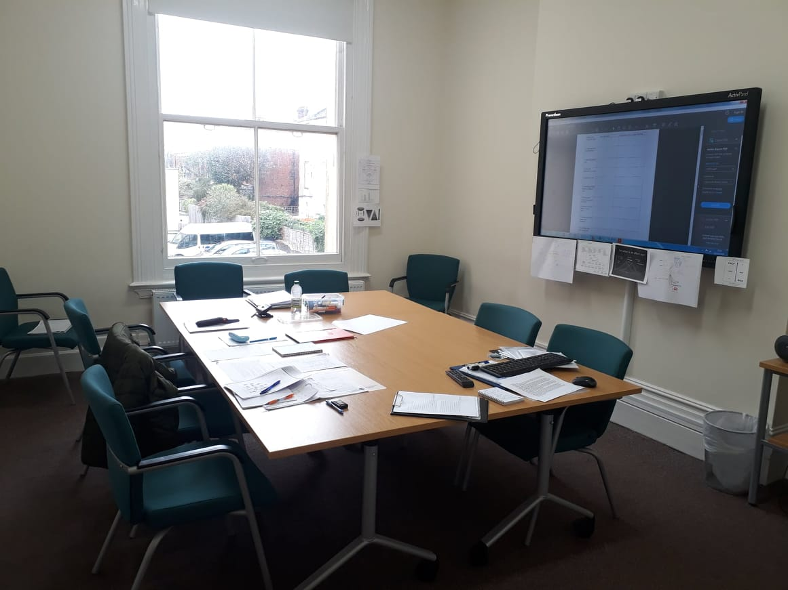
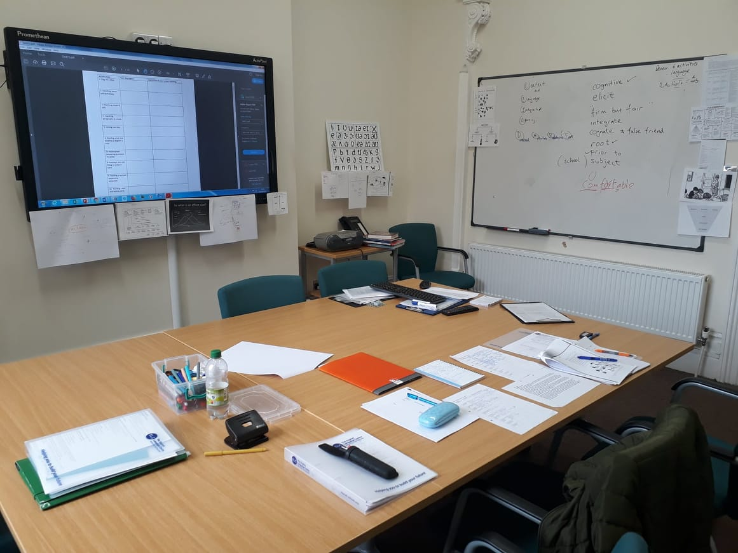
učebna

Slide 6
Clil kurz
6 vyučovacích hodiny denně - 5dní v týdnu - 2 týdny
Čas výuky:
9:00 – 10:30
11:00 – 12:30
13:30 – 15:00

Slide 7
Clil kurz
CLIL (Content Language Integrated Learning)
Metoda založená na výuce školního předmětu prostřednictvím cizího jazyka
Patří k významným kurikulárním trendům současného evropského školství
Obsah před jazykem

Slide 8
Clil kurz
Úkoly v průběhu kurzu:
SPRE (Situation, Puzzle, Response, Evaluation)
1. Popsat situaci a okolnosti, ve které bude probíhat CLILová metoda vyučování.
2. Objasnit obavy, které máme z této metody.
3. Řešení našich obav.
4. Zpětná vazba z vyučování CLIL metodou.

Slide 9
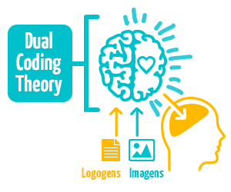
Clil kurz
Teorie duálního kódování

Slide 10
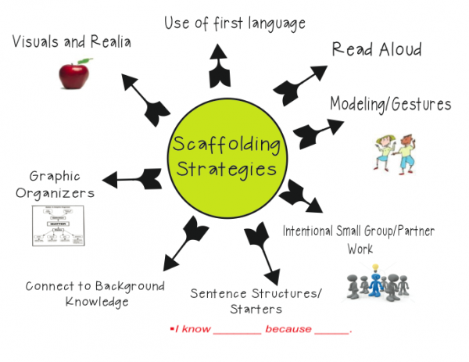
Clil Kurz

Slide 11
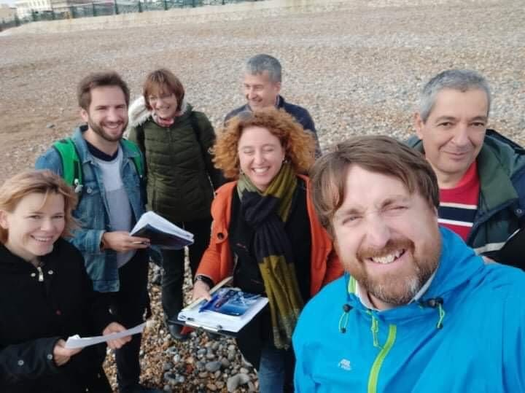
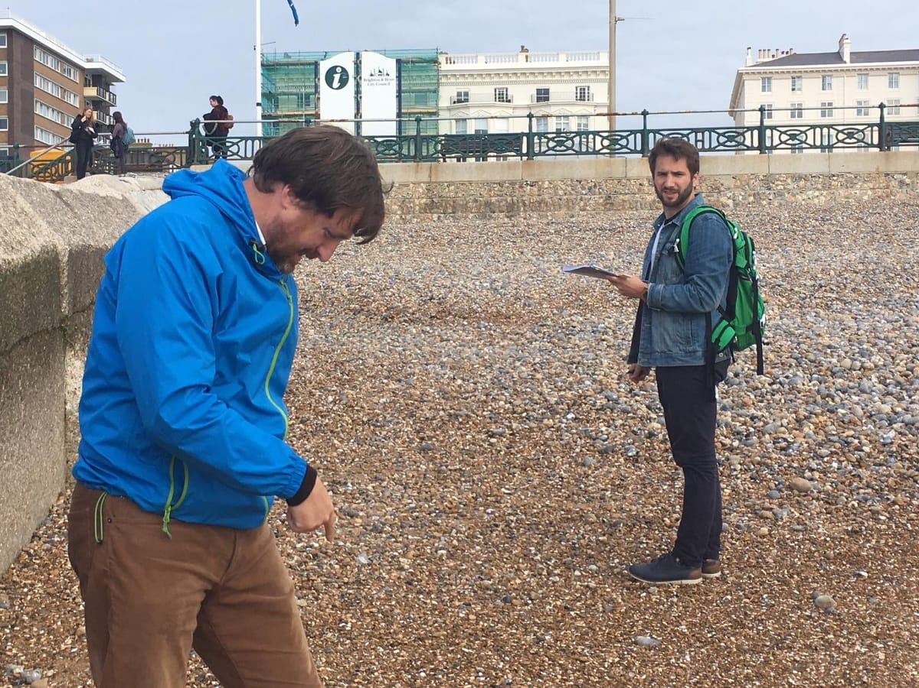
Clil kurz - aktivita
Výuka v terénu
Interaktivní, tematicky zaměřená hodina na pobřeží Brightonu

Slide 12
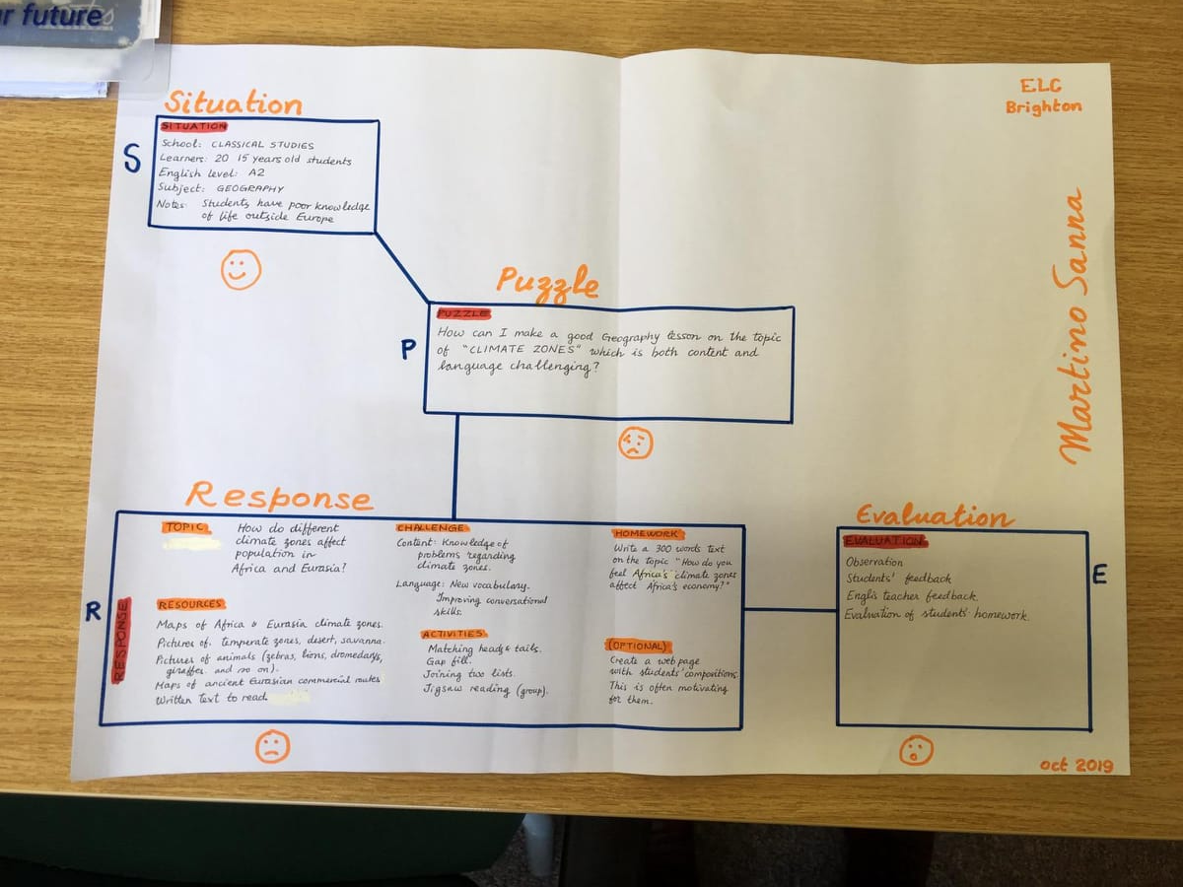
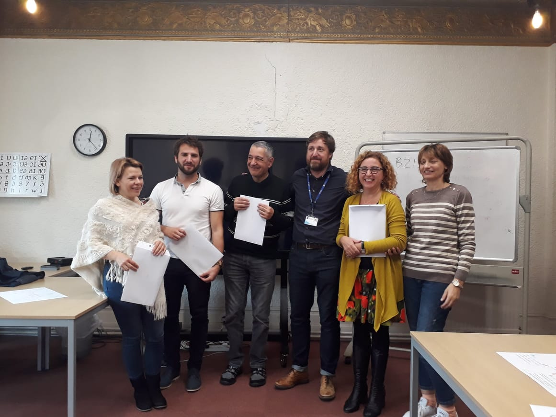
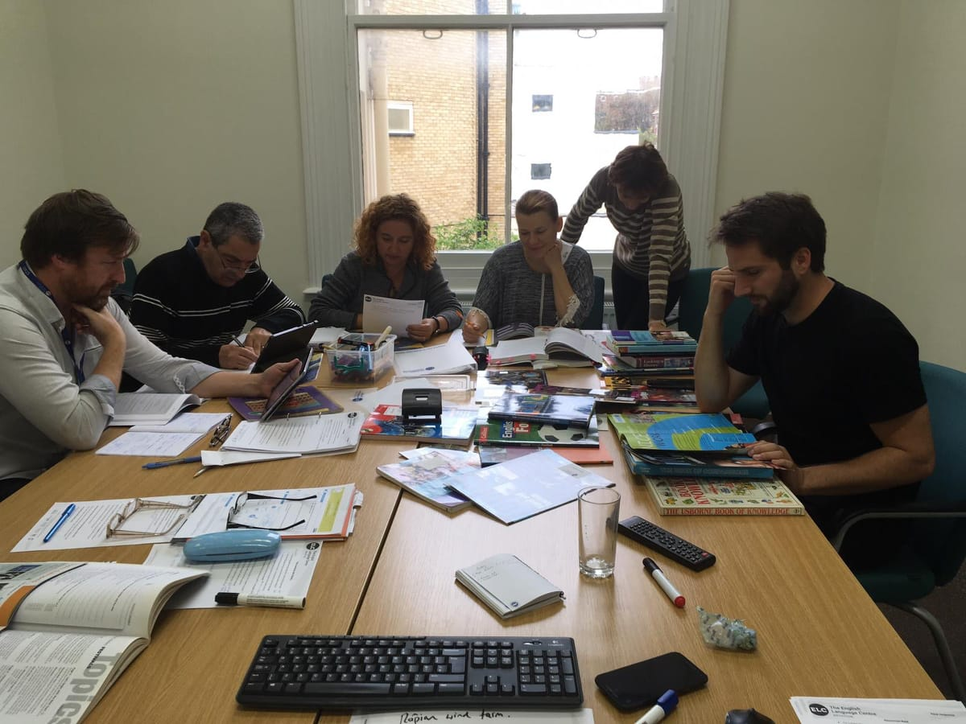
Clil Kurz

Slide 13
Děkuji za pozornost
Tento projekt je realizován za finanční podpory programu Erasmus+ Evropské unie."
Za obsah sdělení odpovídá výlučně autor. Sdělení nereprezentuje názory Evropské komise a Evropská komise neodpovídá za použití informací, jež jsou jeho obsahem.

